Slide 1
Anbindung eines webbasierten Artikelversands
Programmierung 4
Erfurt University of Applied Sciences

Slide 2
Agenda
Zielbestimmung
Produkteinsatz
Produktübersicht
Arbeitsaufteilung
Qualitätskriterien
Produktleistung
Produktarchitektur
Datenmodelle
Zeitplan

Slide 3
1. Zielbestimmung
-webbasierter Vertrieb von eigenen Artikeln über einen Server
-Vereinfachung von Verwaltung und Analyse der Angebotenen Artikel
-Verwaltung und Nutzung von Internetauktionsplattformen durch Automatisierung verbessern
-Rechnungen archivieren
-Fehleingaben vermeiden
-Mehrbenutzer-Betrieb mit Anmeldevorgang ermöglichen

Slide 4
2. Produkteinsatz
-Verwaltung von Auktionen aus eigenen Büchern, CDs, DVDs, Büromaterial und Computerspielen
-Austausch derzeitiger Tabellenverwaltung, dadurch:
beschleunigte Organisation
Multi-User fähig
eigenes Auktionskontingent pro User
verbesserte Datenintegrität
Rechnungen automatisch generieren

Slide 5
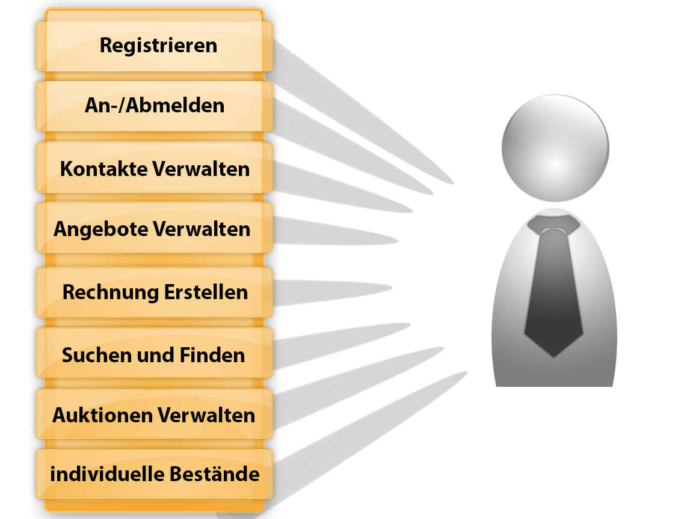
3. Produktübersicht

Slide 6
4. Arbeitsaufteilung
Roland: -Datenbankmodell
-Datenbankschnittstelle
Sabine: -Kontaktbuch
-Test-GUI
-Artikel
Daniel: -Angebote
-Rechnungen
-UML-Diagramme
Alle: -Dokumentation
-Testen

Slide 7
5. Qualitätskriterien
Stufe 1= sehr wichtig ... Stufe 4=unwichtig
Kriterium Wertung
Erweiterbarkeit 2
Backups 3
Portierbarkeit 4
Effizienz 2
Skalierbarkeit 3
Benutzbarkeit 2
Datenschutz 3
Änderbarkeit 2
Zuverlässigkeit 1
Funktionalität 1

Slide 8
6. Produktleistungen
Getrennte Nutzer: Daten werden an Nutzer-ID gebunden
Akkumulation: Bei fehlerhafter Eingabe erhält Nutzer eine Liste aller eingegebenen Fehler.
Toleranz: Nach Falscheingaben Korrekturen an betreffenden Stellen vornehmen statt komplette Neueingabe

Slide 9
6. Produktleistungen
Datensicherheit: Nutzer haben nur Einblick in die Daten, die sie selbst angelegt haben
Verfügbarkeit: Server muss immer erreichbar sein
Archivierung: Rechnungen können nicht vom Nutzer gelöscht werden

Slide 10
7. Produktarchitektur
GUI / Views (Frontend: Client)
(Verschiedene Views/Seiten für die Darstellung der Komponenten)
Logik (Backend: Server)
(Administration und Vermittlung zwischen GUI und DB, übernimmt die Funktionellen Aufgaben)
DB (Backend: Server)
(Daten Speicher)
Notes:
3-SchichtenModel
Frontend: GUI – Übernimmt anzeige der verschiedenen Seitenfür In- und Output (z.B. Bestätigungsseite, Erstellung von Produkten,…)
Backend: Logik – funktionaler Ablauf des Programmes, besteht aus den Komponenten Angebot, Rechnung, Produkt, Nutzer, Kunde, Anschrift,..
Backend: DB – speicher verwaltung wo sich alle Daten befindet

Slide 11
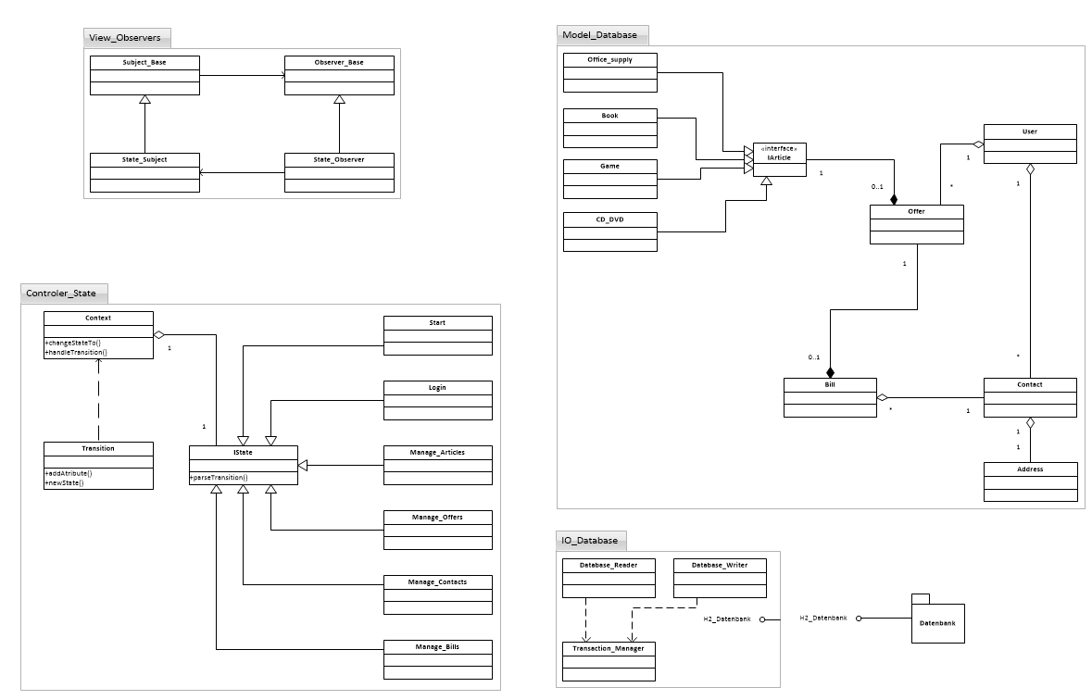
8. Datenmodell (UML-Übersicht)

Slide 12
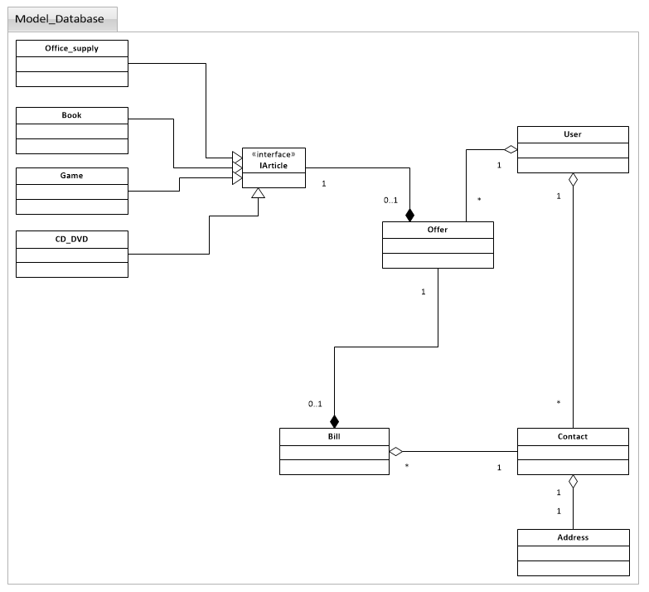
8. Datenmodell (UML-Model)

Slide 13
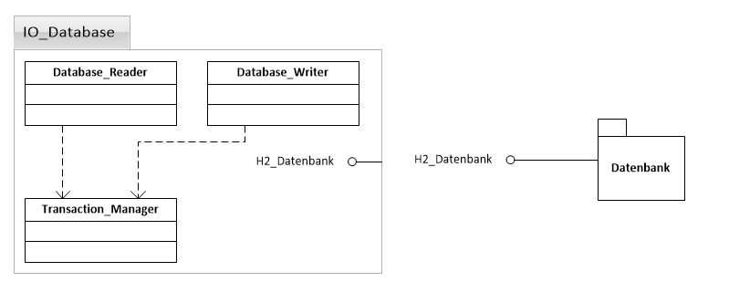
8. Datenmodell (UML-Model)

Slide 14
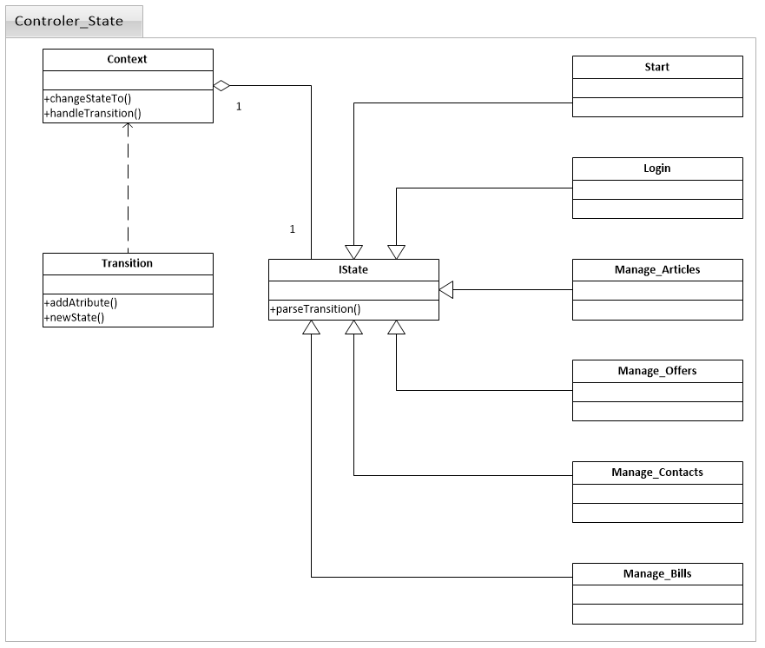
8. Datenmodell (UML-Controller)

Slide 15
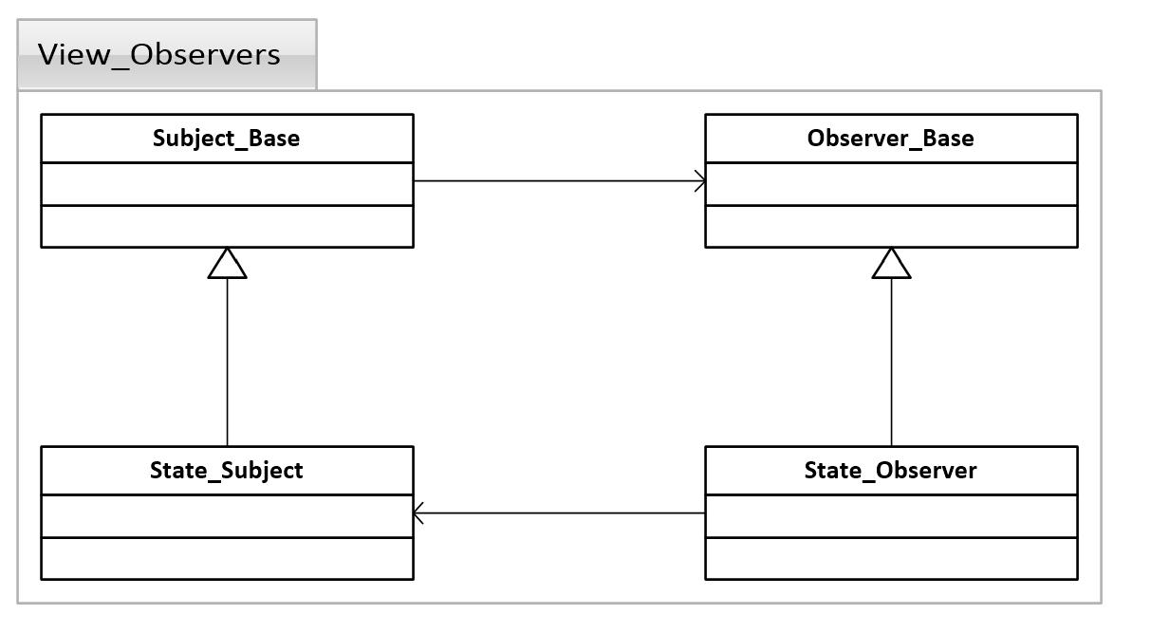
8. Datenmodell (UML-View)

Slide 16
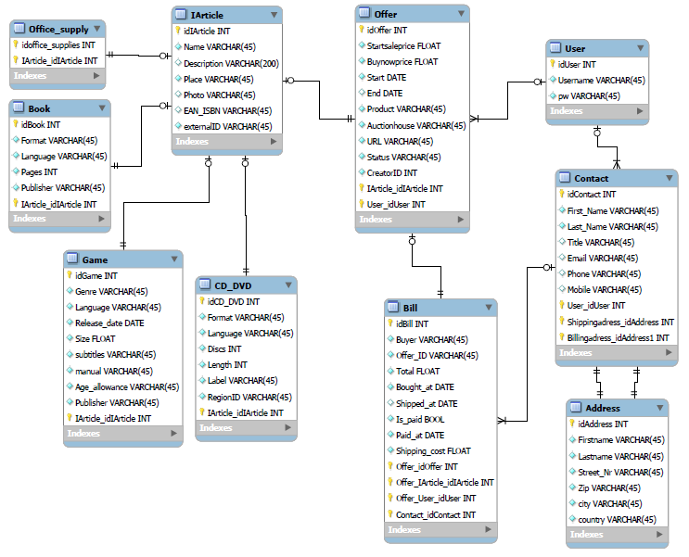
8. Datenmodell (DB-Schema)

Slide 17
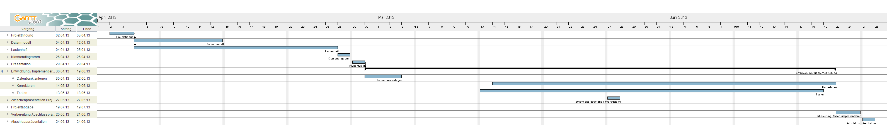
9. Zeitplan

Slide 18
Vielen Dank für Ihre Aufmerksamkeit

